Slide 2
Солодовый виски – загадка, завёрнутая в тайну и помещённая внутрь головоломки
Whisky Rooms — клуб-ресторан в центре Москвы
с богатейшей коллекцией виски и сообщество, объединяющее более 3000 участников.
Каждую неделю мы проводим клубные вечера с дегустацией премиальных алкогольных напитков со всего мира и выступлением первых лиц индустрии, писателей и художников, артистов и музыкантов.
Концептуальный клуб-ресторан с богатейшей коллекцией виски
Whisky Rooms Клуб-ресторан

Slide 3
Откройте для себя многогранный мир виски!
Мы приглашаем провести частные и корпоративные события, банкеты и презентации, отпраздновать день рождения или свадьбу. Для частных и корпоративных мероприятий мы предлагаем тематические, развлекательные, запоминающимся и полезные дегустации
Индивидуальные дегустации с виски-экспертами и известными спикерами Клубные дегустации с бренд-амбассадорами и владельцами производств Банкетные дегустации как развлекательный элемент праздника
Выездные дегустации без ограничения по количеству гостей

Slide 4
Более 1000 проведённых клубных мероприятий,
500 корпоративных и банкетных событий
В процессе дегустации
1
2
3
Интересно и необычно проведёте время
Узнаете историю, традиции и технологии производства и правила дегустации виски разных стран
Научитесь правильно выбирать виски для себя и в подарок

Slide 5
Интерьер
в стиле постмодернизма с элементами лофт
Название Whisky Rooms выбрано не случайно. Каждая комната имеет свой характер и настроение.
Банкетный зал - идеальное место проведения банкетных мероприятий
Интерьер Whisky Rooms
Бар, где можно попробовать редкие алкогольные напитки
Вип для деловых встреч и переговоров
Бильярдная с 10-футовым русским бильярдом

Slide 6
В барной карте
Whisky Rooms более 300 образцов виски
и 50 образцов рома со всего мира

Slide 7
Авторское меню с лёгким шотландским акцентом
и закусочные сеты
Мы делаем всё самостоятельно - от выпечки хлеба до маринованных овощей и сыровяленного мяса
Осётр и стерлядь
горячего копчения
Специальное предложение для банкетных мероприятий - осётр и стерлядь горячего копчения
от наших партнёров компании ФишАрт.

Slide 8
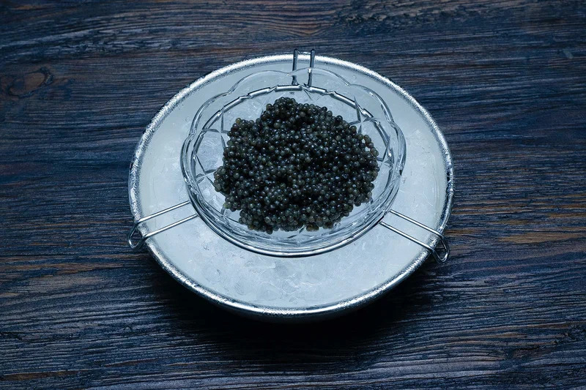
ФишАрт специально для Whisky Rooms
МАЛОСОЛЬНАЯ
ОСЕТРОВАЯ ИКРА
ФишАрт - небольшая ферма по выращиванию осетровых в Астраханской области. Все сотрудники профессионально и с любовью занимаются разведением чистокровных особей русского осетра и стерляди, обеспечивают высокое качество предлагаемой продукции за счёт создания максимально комфортных и правильных условий содержания рыбы, а именно: контролируют уровень кислорода в воде, оптимально размещают рыбу в садках правильной глубины, кормят только натуральными кормами, следят за состоянием рыбы с помощью УЗИ.
Notes:
Links:
https://www.pexels.com/photo/alcohol-architecture-bar-beer-260922/

Slide 9
Whisky Rooms
это клуб
с большим уважением к людям, их увлечению и общению через призму общего хобби, с любовью к виски, где происходят не только знакомства с новинками виски-индустрии, выступают известные лидеры мнений и виски-эксперты со всего мира, но и презентации новых книг, выставки картин - наши клубные вечера «женят» виски с искусством - театром, музыкой, литературой и живописью.
Арт-пространство Whisky Rooms

Slide 10
Арт-пространство Whisky Rooms
Галерея Whisky Rooms – это арт-пространство, где проходят выставки известных художников и фотографов - Вячеслава Михайлова, Бориса Лаврентьева, Миши Ленна, Алексея Завьялова, Валерия Миронова и Сергея Савельева, а также картины Александра Замятина, который также принимал участие в разработке дизайна клуба, и других самобытных художников.
Работы художников, представленных в экспозициях, можно приобрести в личную коллекцию.

Slide 11
Концерты
ведущих исполнителей России
Импровизационный джаз, классика, этно и блюз в клубе звучат в исполнении таких именитых исполнителей, как Алексей Кузнецов, Даниил Крамер, Одиссей Богусевич, Феликс Лахути, Николай Мирошник, Дмитрий Яковлев, Владимир Нестеренко, Екатерина Черноусова, Григорий Мальян, Александр Шевцов, Юрий Полежаев, Дмитрий Ульянов, Кирилл Прокопов и других ярких талантливых музыкантов.

Slide 12
01
Для одного и для двоих
Дегустации нескольких образцов виски или рома с экспертом и гастрономическим сопровождением
Подарочные сертификаты
Идеальный подарок для желающих открыть для себя многогранный мир виски
02
Тематические программы
История виски или рома, особенности производства и правильной дегустации, помощь в выборе виски или рома в подарок или для домашней коллекции, ответы на вопросы
03
Элегантный подарок
Конверт символизирует щит, детали щита и топора тиснены серебром, паттерн нанесён выборочным УФ-лаком, конверт закрывается при пересечении топоров, внутрь конверта вложен сертификат

Slide 13
WHISKY ROOMS – СЕКРЕТНОЕ МЕСТО «ДЛЯ СВОИХ», ПОЭТОМУ НАС НЕ ТАК ЛЕГКО НАЙТИ И ВЫ НЕ УВИДИТЕ УКАЗАТЕЛЕЙ И ВЫВЕСОК.
Вход расположен между домами №6 и №8 в Леонтьевском переулке. Пройдите между этими домами во двор, далее мимо подъезда и шлагбаума. Теперь поверните налево и вы увидите кирпичную кладку и дверь с фонарём – это вход в клуб. Мы открыты каждый день с 15:00 до 23:00
МОСКВА
Леонтьевский пер., д.8, стр.1
+7 926 532 20 50
whiskyrooms.ru

